Slide 1
Bài 01: Làm quen Python và tư duy Input – Process – Output
Nhập môn lập trình (111155)
Nghĩ trước, code sau: chương trình đầu tiên của Student Dashboard

Slide 2
Bài 01: Làm quen Python và tư duy Input – Process – Output
Mục tiêu buổi học
Cài đặt Python 3 và VS Code, chạy chương trình đầu tiên
Phân tích bài toán thành Input – Process – Output
Khai báo biến với 4 kiểu: int, float, str, bool
Nhập, xuất dữ liệu bằng input(), print() và f-string
Notes:
1,5 tiết lý thuyết, 3,5 tiết thực hành. CLO1, CLO2.
Phổ biến luôn quy định điểm cộng truyền thông (trang Đánh giá học phần).

Slide 3
Bài 01: Làm quen Python và tư duy Input – Process – Output
Câu hỏi mở đầu
Phòng Đào tạo cần in 3.000 thẻ hồ sơ tân sinh viên
Làm tay: cả tuần. Chương trình 10 dòng: vài giây
Nhưng trước hết phải biết: nhận vào gì? xử lý gì? in ra gì?
Hoạt động: Mỗi bàn liệt kê các thông tin cần có trên một thẻ hồ sơ.
Notes:
Gom ý kiến lên bảng, phân loại thành thông tin nhập vào và thông tin tính ra (tuổi).

Slide 4
Phần 1: Chương trình và Python
Bài 01: Làm quen Python và tư duy Input – Process – Output

Slide 5
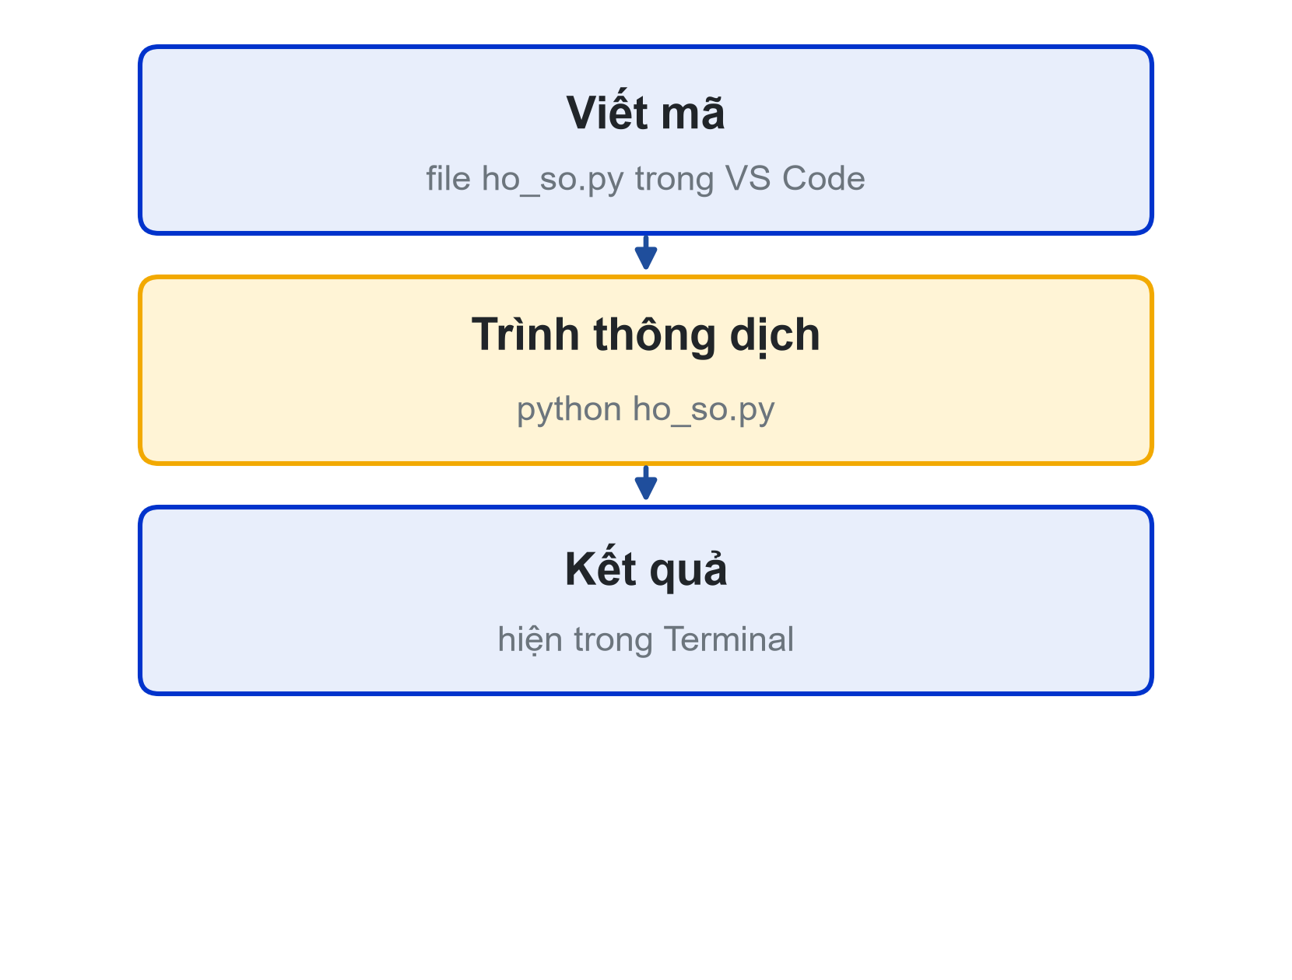
Phần 1: Chương trình và Python
Chương trình là gì?
Dãy lệnh viết bằng ngôn ngữ lập trình, máy tính làm đúng thứ tự
Máy tính không đoán ý: thiếu một dấu ngoặc là báo lỗi
Python: ngôn ngữ thông dịch, cú pháp gần tiếng Anh
Dùng nhiều trong dữ liệu, AI, tự động hóa
Từ file mã nguồn đến kết quả trên Terminal

Slide 6
Phần 1: Chương trình và Python
Cài đặt môi trường
python.org/downloads: Python 3.10 trở lên
Windows: tick "Add python.exe to PATH" khi cài
VS Code + extension Python (Microsoft)
Kiểm tra: python --version (hoặc py --version)
Notes:
Đi từng máy kiểm tra trong 15 phút đầu. Máy lỗi PATH: dùng lệnh py hoặc cài lại, chọn Modify.

Slide 7
Phần 1: Chương trình và Python
Chương trình đầu tiên
Tạo file hello.py, bấm ▶ Run Python File
Chế độ tương tác: gõ python, dấu nhắc >>>, thử 2026 - 2007
Thoát chế độ tương tác: exit()
print("Hello, LHU!")

Slide 8
Phần 2: Tư duy Input – Process – Output
Bài 01: Làm quen Python và tư duy Input – Process – Output

Slide 9
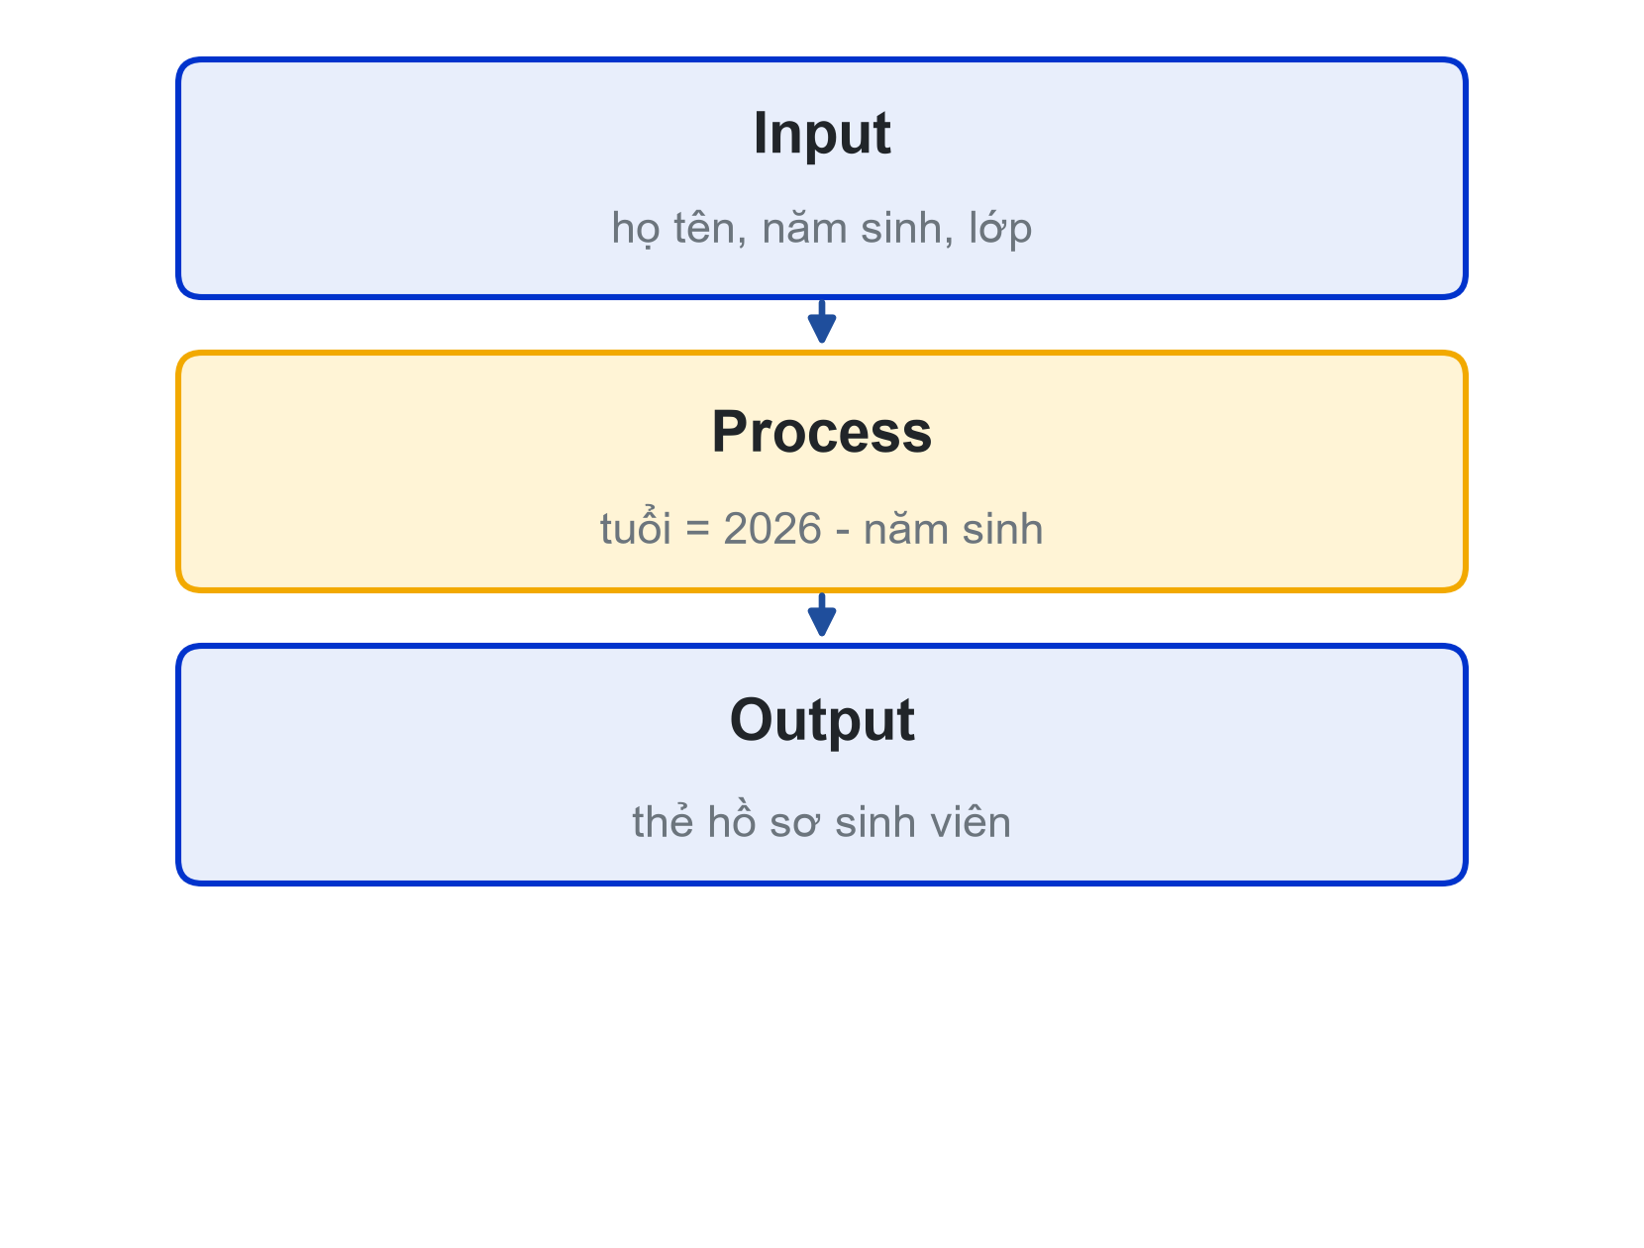
Phần 2: Tư duy Input – Process – Output
Ba câu hỏi trước khi code
Input: cần những dữ liệu nào?
Process: tính toán, so sánh gì?
Output: in ra gì, theo dạng nào?
Bảng IPO của bài toán in thẻ hồ sơ

Slide 10
Phần 2: Tư duy Input – Process – Output
Vì sao phải viết bảng IPO?
Phát hiện thiếu dữ liệu ngay từ đầu: muốn in tuổi thì phải hỏi năm sinh
Chia bài toán thành phần nhỏ, dễ code từng phần
Là mô tả rõ ràng để hỏi AI đúng trọng tâm
Hoạt động: Viết bảng IPO cho bài toán "tính tiền gửi xe theo số giờ".

Slide 11
Phần 3: Biến và kiểu dữ liệu
Bài 01: Làm quen Python và tư duy Input – Process – Output

Slide 12
Phần 3: Biến và kiểu dữ liệu
Biến và phép gán
Biến: tên gắn với một giá trị; dấu = là phép gán
ho_ten = "Nguyễn Văn An" # str
nam_sinh = 2007 # int
diem_tb = 8.25 # float
la_tan_sinh_vien = True # bool
print(type(nam_sinh)) # <class 'int'>

Slide 13
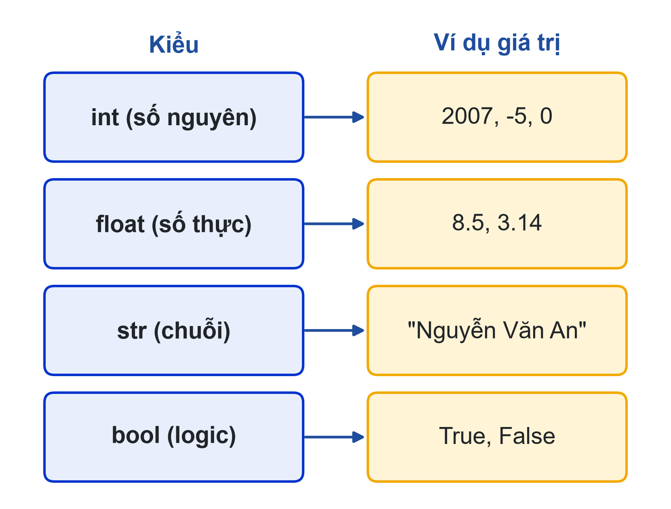
Phần 3: Biến và kiểu dữ liệu
Bốn kiểu dữ liệu cơ bản
int, float, str, bool
type(x) cho biết kiểu của x
Chuyển kiểu: int("2007"), float("8.5"), str(19)
Bốn kiểu dữ liệu cơ bản và ví dụ giá trị

Slide 14
Phần 3: Biến và kiểu dữ liệu
Đặt tên biến
Chỉ gồm chữ, số, gạch dưới; không bắt đầu bằng số
Phân biệt hoa thường: diem khác Diem
Không trùng từ khóa: if, for, while...
Tên có nghĩa, kiểu snake_case: nam_sinh, không phải ns hay x1
Hoạt động: Tên nào hợp lệ: 2nam, nam-sinh, nam_sinh, for?

Slide 15
Phần 4: Nhập, xuất và f-string
Bài 01: Làm quen Python và tư duy Input – Process – Output

Slide 16
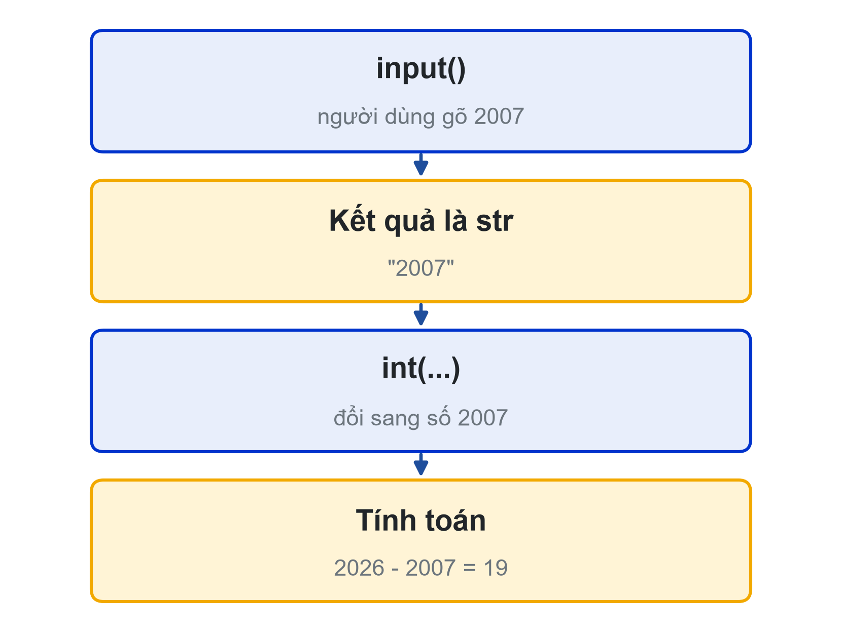
Phần 4: Nhập, xuất và f-string
input() luôn trả về chuỗi
Người dùng gõ 2007, chương trình nhận "2007"
Muốn tính toán phải đổi kiểu: int(input(...))
"2007" + 1 gây lỗi TypeError
Từ input() đến phép tính: phải đổi kiểu

Slide 17
Phần 4: Nhập, xuất và f-string
Student Dashboard v1: thẻ hồ sơ
ho_ten = input("Họ tên: ")
nam_sinh = int(input("Năm sinh: "))
lop = input("Lớp: ")
tuoi = 2026 - nam_sinh
print("=" * 36)
print(f" HỒ SƠ SỐ HÓA: {ho_ten}")
print(f" Lớp: {lop} | Tuổi: {tuoi}")
print("=" * 36)
Notes:
Yêu cầu sinh viên gõ tay, không sao chép. Hỏi: bỏ chữ f thì in ra gì?

Slide 18
Phần 4: Nhập, xuất và f-string
Dùng AI đúng cách
AI là trợ giảng: giải thích, gợi ý, tìm lỗi. Bạn là người viết code
Prompt tốt = bối cảnh + câu hỏi cụ thể + giới hạn
Ví dụ: "Tôi mới học Python buổi đầu. Giải thích dòng print(f"Tuổi: {tuoi}"). Đừng viết thêm code."
Ghi mọi prompt vào nhat-ky-prompt.md: prompt, AI trả lời, mình kiểm tra gì

Slide 19
Phần 4: Nhập, xuất và f-string
Thực hành
Có hướng dẫn: kiểm tra cài đặt, hello.py, cố ý gõ sai để đọc lỗi, gõ ho_so.py
Tự làm: thêm MSSV, quê quán, chiều cao (float), ở ký túc xá (bool)
Nộp: ho_so.py, bảng IPO, Nhật ký Prompt (2–3 prompt)
Notes:
Link nộp bài: {{LINK_NOP_BAI_01}}.

Slide 20
Phần 4: Nhập, xuất và f-string
Tóm tắt
Nghĩ trước, code sau: viết bảng Input – Process – Output
4 kiểu cơ bản: int, float, str, bool; dùng type() để kiểm tra
input() trả về chuỗi, nhớ int() hoặc float() trước khi tính
f-string chèn giá trị biến vào chuỗi; AI giúp giải thích, bạn tự viết
Hoạt động: Làm quiz luyện tập Bài 01 trên trang bài học trước buổi 02.

Slide 21




Thank you
ThS. Nguyễn Minh Phúc
phuc@lhu.edu.vn
lhu.edu.vn

